Slide 1


bővítése
SCHMIDL FERENC ÉPÍTÉSZETI DÍJ 2024.
BAPTISTA IMAHÁZ
Tervező: Pozsgai Angéla
Fotók: Pozsgai Angéla

Slide 2
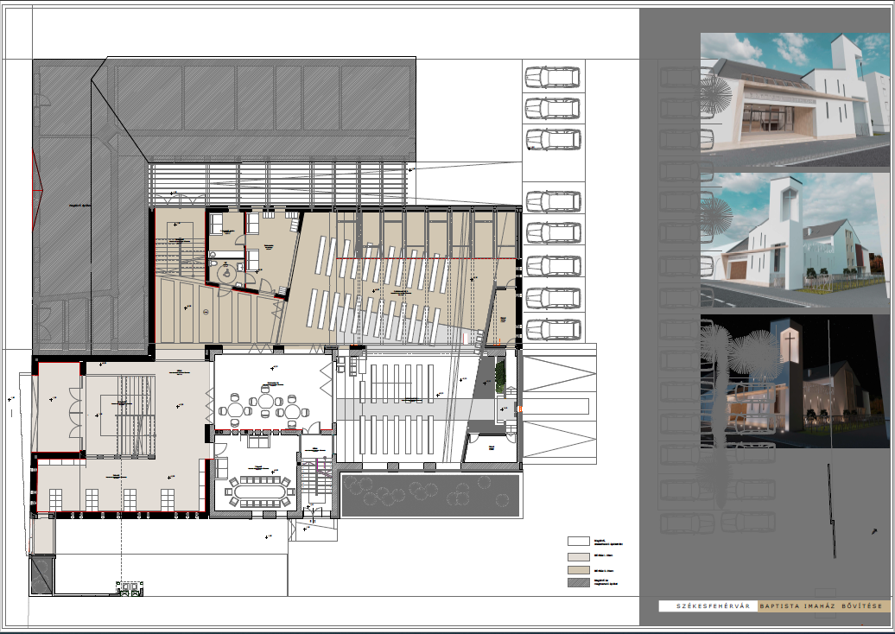
SCHMIDL FERENC ÉPÍTÉSZETI DÍJ 2024.
FÖLDSZINTI ALAPRAJZ

Slide 3
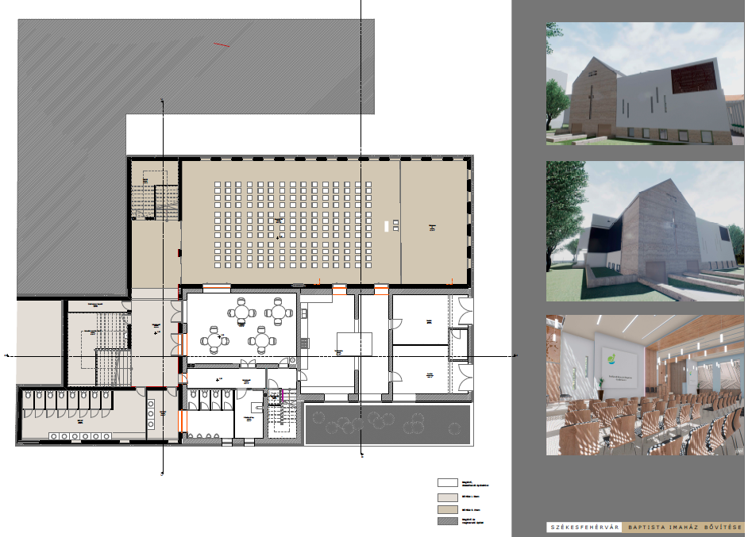
SCHMIDL FERENC ÉPÍTÉSZETI DÍJ 2024.
PINCE SZINTI ALAPRAJZ

Slide 4
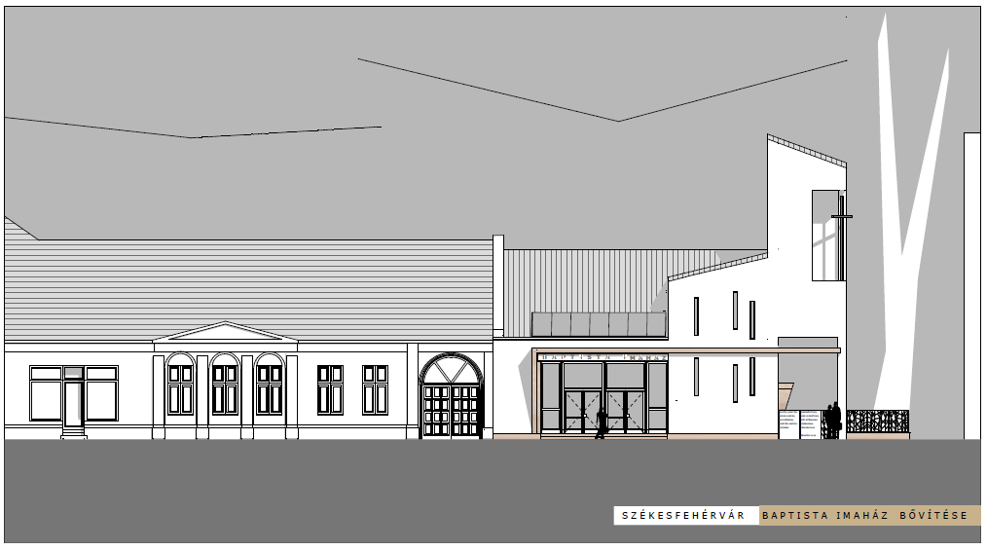
SCHMIDL FERENC ÉPÍTÉSZETI DÍJ 2024.
UTCAI HOMLOKZAT

Slide 5
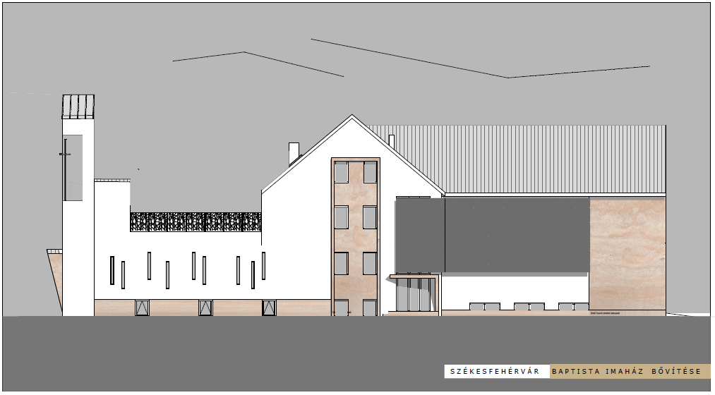
SCHMIDL FERENC ÉPÍTÉSZETI DÍJ 2024.
DK-I HOMLOKZAT

Slide 6
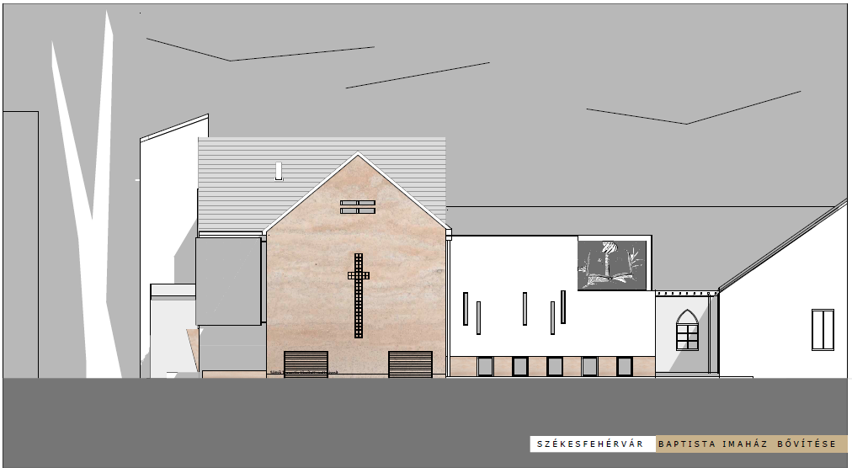
SCHMIDL FERENC ÉPÍTÉSZETI DÍJ 2024.
ÉK-I HOMLOKZAT

Slide 7
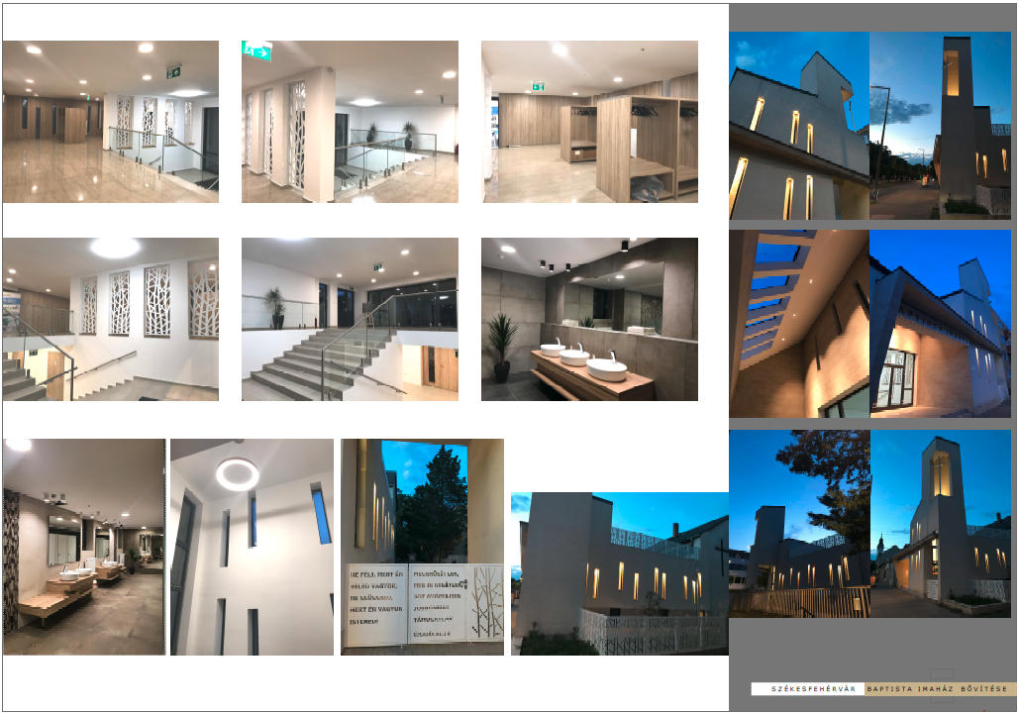
SCHMIDL FERENC ÉPÍTÉSZETI DÍJ 2024.
MEGVALÓSULT FOGADÓTÉR

Slide 8
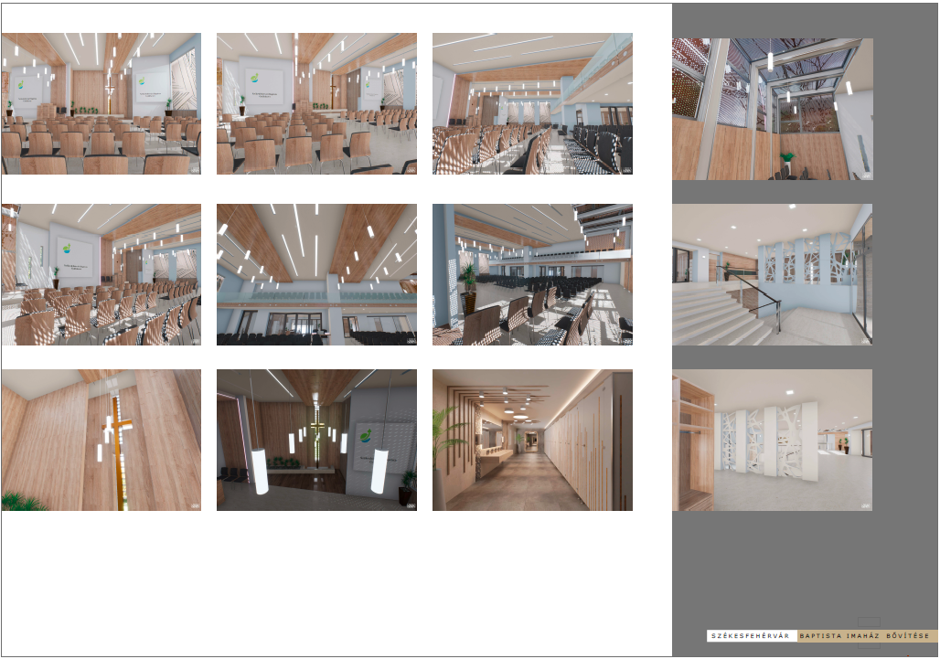
SCHMIDL FERENC ÉPÍTÉSZETI DÍJ 2024.
TERVEZETT GYÜLEKEZETI TÉR BŐVÍTÉS

